Slide 1


Кейс: «Прогнозирование рыночных цен на арматуру»
Интенсивный тренинг по программированию и машинному обучению. Прогнозирование рыночных цен на арматуру
На базе ГБПОУ МО
"Физтех-колледж"
самолет

Slide 2

Цель кейса
Помочь категорийному менеджеру, закупающему арматуру, сэкономить.

Slide 3
Над проектом работали
График погашения платежей
Структурный анализ долгового портфеля
Флейшгауэр Александр
Новикова Наталья
Доронин Андрей

Slide 4
Предоставленные данные
В репозитории в файлах train и test есть понедельная история рыночных цен на арматуру в промежутке 2015-2023 гг. Также в репозитории представлены дополнительные данные, которые можно использовать для прогнозирования цены. Любые другие внешние данные использовать запрещено.

Slide 5

Наши задачи
Сравнение моделей
Необходимо разработать модель, которая по истории цен и дополнительных данных за период делает рекомендацию по объему тендера на арматуру для недели T.
На основе полученной модели, необходимо разработать приложение для пользователя (категорийного менеджера) с интуитивно понятным интерфейсом

Slide 6
Выполнение работы:
Постановка задачи и сбор требований
Сбор и предобработка данных
Анализ и визуализация данных
1
2
3
Выбор и обучение моделей прогнозирования
Прогнозирование и интерпретация результатов
Формирование готовой работы
00
Результат
4
5
6

Slide 7
Используемые библиотеки
Основные
Статистика и ML
Временные ряды
warnings, requests, numpy, pandas, seaborn, matplotlib, BytesIO, datetime.
Statsmodels (ARIMA, SARIMAX, ACF/PACF, декомпозиция),
sklearn
Pmdarima
(auto_arima),
prophet (Прогнозирование временных рядов)

Slide 8
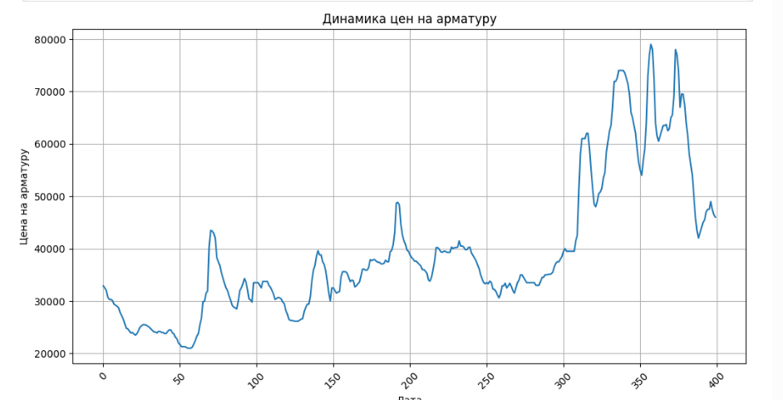
Просмотр предоставленных данных

Slide 9
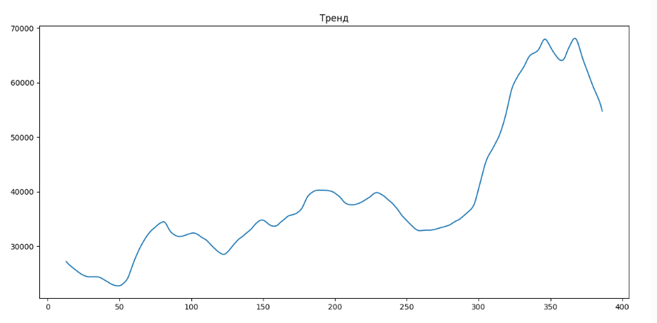
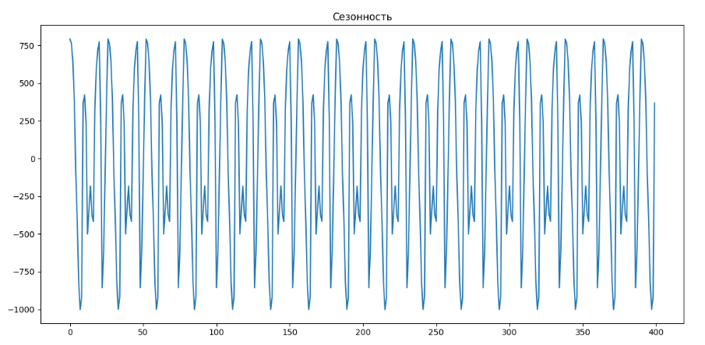
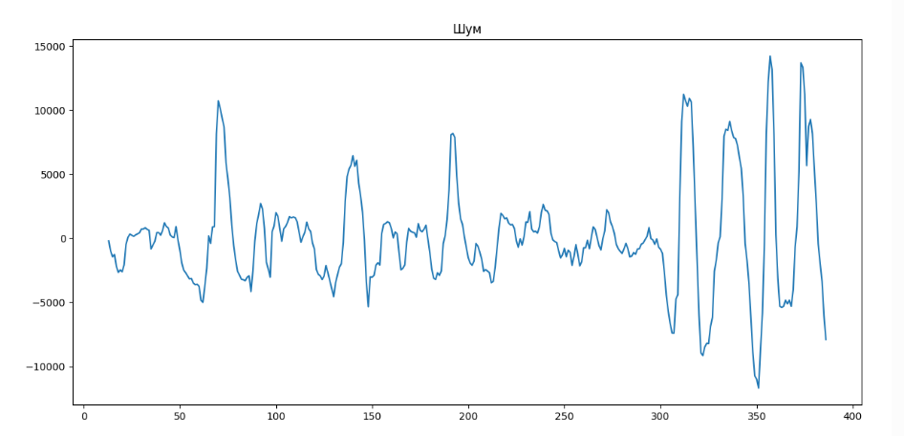
Просмотр предоставленных данных
Тренд
Сезонность
Шум

Slide 10
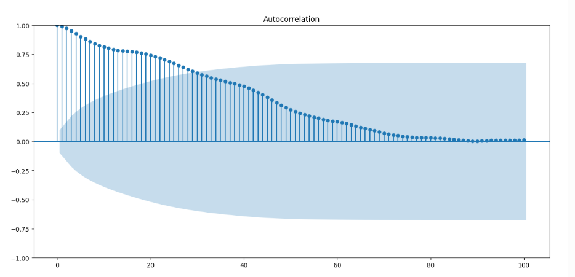
Просмотр автокорреляции

Slide 11
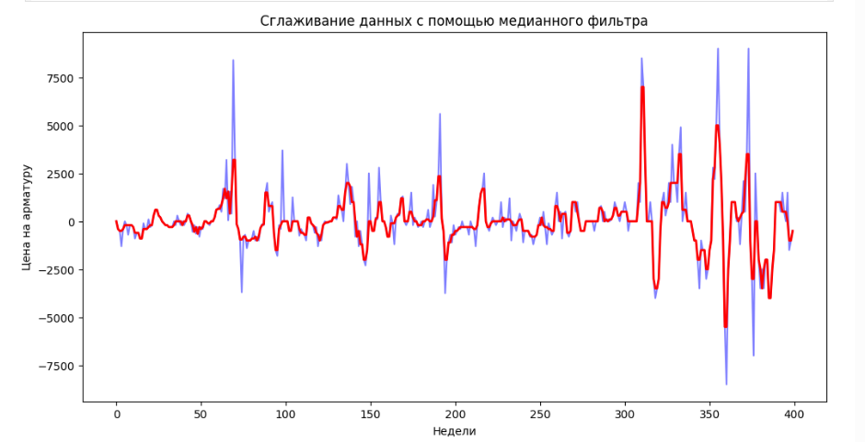
Сглаживание данных

Slide 12
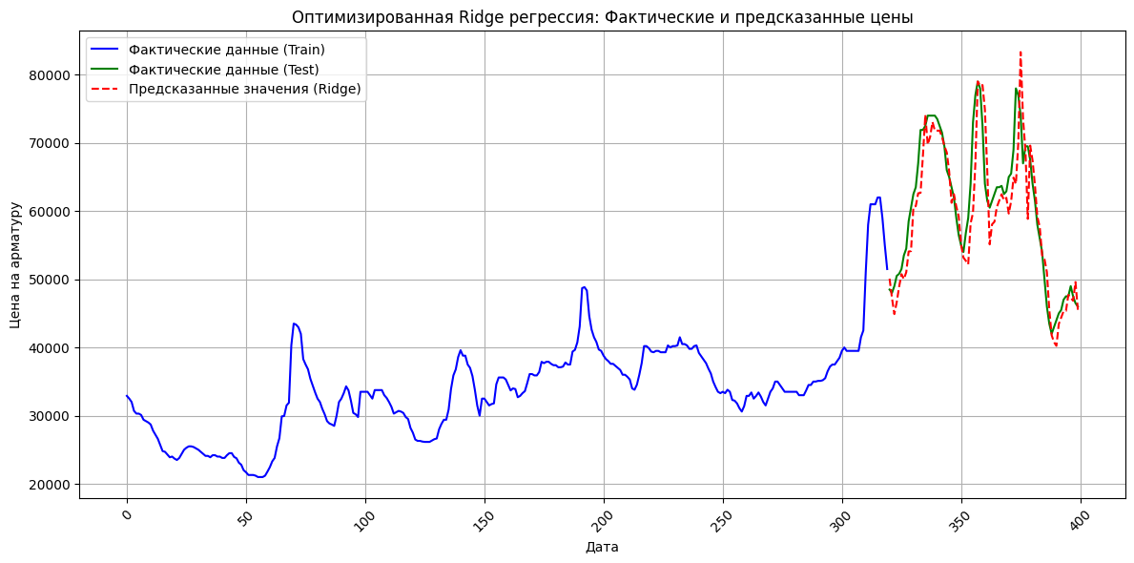
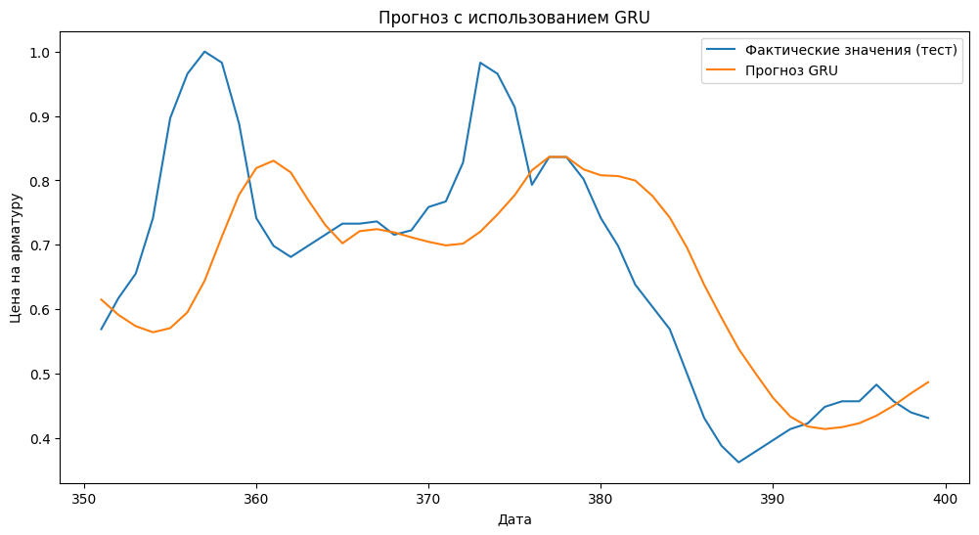
Предсказания моделей
Линейная регрессия
GRU
R²: 0.81
MAE: 3292.50
RMSE: 5826.91
R²: 0.42
MAE: 0.10
RMSE: 0.14

Slide 13
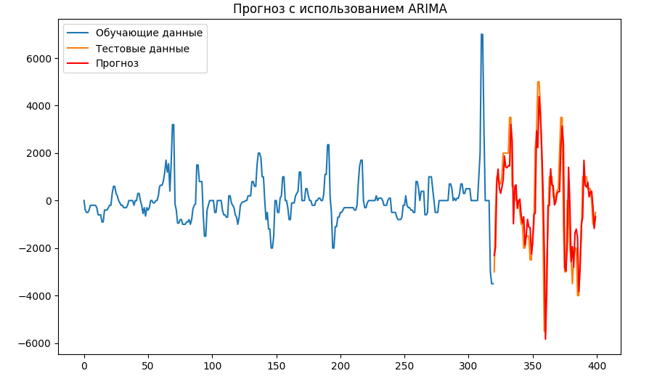
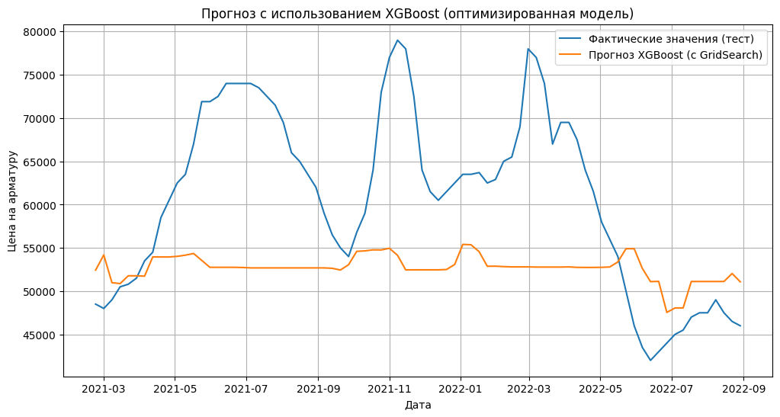
Предсказания моделей
ARIMA
XGBoost
R²: 0.74
MAE: 769.1
RMSE: 1098.8
R²: -0.53
MAE: 10428.8
RMSE: 12651.5

Slide 14
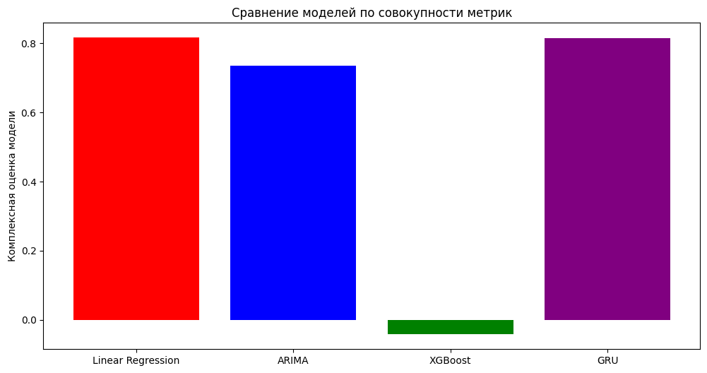
Сравнение моделей

Slide 15
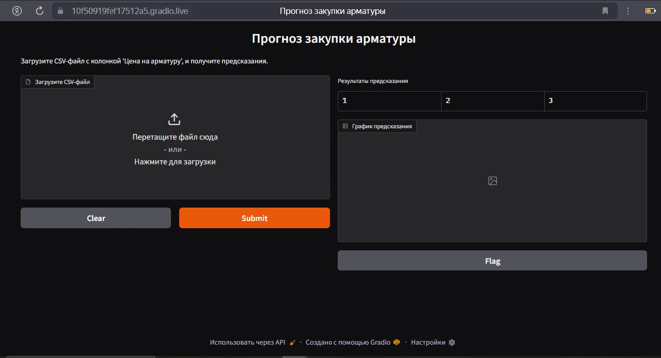
Демонстрация нашего продукта
ТУТ БУДЕТ

